Slide 1
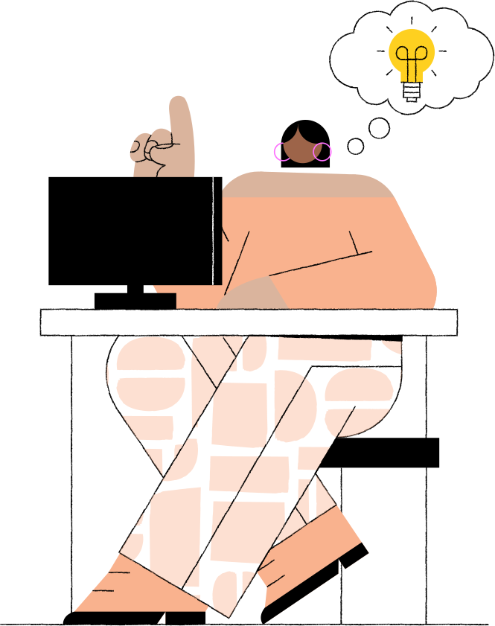
Имущественные и неимущественные права

Slide 2


Найдите в приведённом ниже списке нематериальные объекты гражданских
правоотношений и запишите цифры, под которыми они указаны.
1.автомобиль
2.изобретение
3.вклад в банке
4.авторство литературного произведения
5.квартира
6.научное открытие

Slide 3


Верны ли следующие суждения о личных неимущественных правах?
А. Личные неимущественные права принадлежат гражданину от рождения или в силу закона.
Б. К личным неимущественным правам относят доброе имя, честь и достоинство, право свободного передвижения, право выбора места пребывания и жительства.

Slide 4

План по теме «Права гражданина как субъекта отношений, регулируемых гражданским законодательством РФ, и их защита».
1. Понятие о гражданском законодательстве РФ.
2. Виды собственности в РФ:
а) частная;
б) государственная;
в) муниципальная.
3. Правомочия собственник:
а) владение;
б) распоряжение;
в) пользование.
4. Основания приобретения права собственности:
а) вновь изобретенная или созданная вещь;
б) общедоступная собранная вещь;
в) приобретение права собственности на самовольную постройку;
г) плоды, продукция и доходы, полученные в результате использования вещи;
д) приобретение права собственности на бесхозные вещи;
е) находка;
ж) клад и т.д.

Slide 5
5. Виды сделок:
а) односторонние;
б) двусторонние/многосторонние.
6. Формы сделок:
а) устная;
б) письменная (простая и нотариальная форма).
7. Разновидности договоров по содержанию:
а) по передаче имущества в собственность;
б) по передаче имущества в пользование;
в) по оказанию услуг;
г) по реализации результатов творческой деятельности;
д) по производству работ;
е) по совместной деятельности.
8. Очередь наследования по закону:
а) первая (отец, мать, супруг/супруга, дочь, сын);
б) вторая (брат, сестра, дедушка, бабушка);
в) третья (дядя, тетя) и т.д.

Slide 6
9. Право интеллектуальной собственности:
а) авторское право;
б) патентное право;
в) право средств индивидуализации участников гражданского оборота;
г) право охраны нетрадиционных объектов интеллектуальной собственности.
10. Способы защиты гражданских прав:
а) признание права;
б) признание сделки недействительной;
в) компенсация морального вреда;
г) восстановление положения, существовавшего до нарушения права;
д) взыскание неустойки;
е) возмещение убытков;
ж) неприменение судом противоречащего закону акта гос. органа и органа МСУ;
и) прекращение или изменение правоотношений.
11. Способы обеспечения исполнения обязательств:
а) неустойка;
б) залог;
в) поручительство;
г) задаток.
12. Защита прав гражданина как субъекта отношений, регулируемых гражданским законодательством в других странах.

Slide 7

Назовите и проиллюстрируйте примерами любые три вида гражданско-правовых договоров согласно Гражданскому кодексу РФ. (Сначала назовите вид гражданскоправового договора, затем приведите соответствующий пример.) (Каждый пример должен быть сформулирован развёрнуто.)

Slide 8

Назовите и проиллюстрируйте примерами три основных правомочия собственника (права собственности). (Каждый пример должен быть сформулирован развёрнуто).

Slide 9


ПРИМЕР |  | ВИД ПРАВА
А) право на охрану здоровья Б) право на семейную тайну В) право изобретателя на вознаграждение Г) право на свободу творческой деятельности Д) право на наследование собственности родителей |  | 1) имущественное 2) неимущественное

Slide 10

ПРИМЕР |  | ВИД
А) право пожизненного наследуемого владения земельным участком Б) право авторства В) право собственности Г) право на защиту чести и достоинства Д) право на деловую репутацию |  | 1) имущественные 2) неимущественные

Slide 11


Выберите верные суждения об имущественных и неимущественных правах и способах их защиты. Запишите цифры, под которыми они указаны.
1) Имущественными правами являются правомочия собственника, право оперативного управления и обязательственные права.
2) В качестве объектов гражданских правоотношений выступают вещи, включая деньги и ценные бумаги, иное имущество, в том числе имущественные права.
3) Вещи могут быть делимыми и неделимыми, движимыми и недвижимыми.
4) Предоставив имущество в аренду, арендодатель лишается права собственности на него.
5) Защита неимущественных прав регулируется кодексом об административных правонарушениях.

Slide 12


12. Конституция РФ 1993 г. провозглашает многообразие форм собственности, называя частную, государственную, муниципальную и иные формы. Опираясь на знание курса, приведите любые три особенности государственной формы собственности.
13. Назовите три права, составляющие юридическое содержание права собственности. Каждое право проиллюстрируйте примерами. (Каждый пример должен быть сформулирован развёрнуто).
14. Приведите характеристику долевой и совместной собственности. Проиллюстрируйте, с опорой на знание курса, любым примером каждую из них
15. Назовите два вида наследования, закреплённые в Гражданском кодексе РФ, и каждое из них проиллюстрируйте примерами. (Каждый пример должен быть сформулирован развёрнуто).

Slide 13



Какой смысл обществоведы вкладывают в понятие "имущественные права"? Привлекая знания обществоведческого курса, составьте два предложения: одно предложение, содержащее информацию о видах имущественных прав, и одно предложение, раскрывающее сущность любого из этих видов, имущественных прав.

Slide 14
Назовите три любых способа защиты гражданских прав и проиллюстрируйте каждый из этих видов примером.

Slide 15


Александре 13 лет. Найдите в приведённом ниже списке права, отражающие её правовой статус
1. Вступить в детское общественное объединение
2. Быть заслушанной в ходе судебного разбирательства
при разводе родителей;
3. Оформить сделку по покупке крупногабаритной техники;
4. Распоряжаться находящейся в собственности квартирой;
5. Принять в дар игрушечный автомобиль от дедушки;
6. Вносить вклады в кредитные организации и распоряжаться ими

Slide 16


Несовершеннолетний Иван Савельев подал в органы
опеки и попечительства заявление с просьбой объявить его полностью дееспособным. При соблюдении каких условий органы опеки и попечительства могут объявить Савельева полностью дееспособным?
1)Савельеву исполнилось 16 лет.
2)Савельев получил общее среднее образование.
3)Савельев работает по трудовому договору или занимается предпринимательской деятельностью.
4)Савельев в течение последнего года не привлекался к уголовной и административной ответственности.
5)Родители Савельева согласны на объявление его полностью дееспособным.
6)Савельев прошёл медицинское и психологическое освидетельствование.

Slide 17

Гражданское право – это…….
Гражданское законодательство определяет….
Основные источники гражданского права….

Slide 18
Вспомните какие виды
гражданских правоотношений вы знаете?

Slide 19
В чем заключается отличие вещных и обязательственных имущественных отношений?

Slide 20

Найдите в приведенном списке особенности гражданских правоотношений.
Гражданские правоотношения основываются на принципе свободы договора.
Гражданские правоотношения основываются на принципе равенства сторон.
Гражданские правоотношения регулируют отношения в сфере государственного управления.
Гражданские правоотношения регулируют отношения между работодателем и наёмным работником, основанные на трудовом договоре
Гражданские правоотношения возникают исключительно в результате совершения преступления

Slide 21


    Правомочия собственника:
    1….
    2….
    3….
Проиллюстрируйте их примерами

Slide 22

  Интеллектуальная собственность - это

Slide 23

Приведите примеры, когда оскорбление чести и достоинства может привести к материальным потерям.

Slide 24
Установите соответствие между примерами и видами гражданских прав: к каждой позиции, данной в первом столбце, подберите соответствующую позицию из второго столбца.
ПРИМЕР ВИД
А) Право пожизненного наследуемого владения земельным участком Б) Право авторства В) Право собственности Г) Право на защиту чести и достоинства Д) Право на деловую репутацию | Имущественные Неимущественные

Slide 25
Наследование – это…
Гражданин Ерёмин, имеющий супругу и дочь, решил оставить всё своё имущество в наследство внуку. При каких условиях внук может стать единственным наследником гражданина Ерёмина?
Наличие нотариально заверенного завещания Ерёмина.
Супруга и дочь Ерёмина являются трудоспособными.
Ерёмин является дееспособным лицом.
Внук Ерёмина является совершеннолетним.
Внук проживает вместе с Ерёминым и находится у него на иждивении.

Slide 26
Гражданин Иванов скончался, не оставив завещания. Кто из перечисленных ниже родственников гражданина Иванова признаётся его наследником первой очереди по закону?
Вдова Иванова;
Совершеннолетний трудоспособный пасынок Иванова;
Мать Иванова;
Сестра Иванова;
Бабушка Иванова;
Несовершеннолетний племянник Иванова, проживавший на его иждивении в течение 3 лет

Slide 27
Гражданин Г. скончался, оставив завещание. Все принадлежавшее ему имущество он оставил своей второй жене. От первого брака у него осталось двое детей, один из сыновей несовершеннолетний. Также у него осталась 76-летняя мать. Завещание было оспорено родственниками умершего в суде. Какое решение может принять суд?
Приведите не менее трех позиций

